Slide 1
单元五：近代中国的思想解放潮流

Slide 2
【研究纲领】
考纲要求
（1）晚清思想的变化（“西学东渐”局面的形成:①地主阶级抵抗派“向西方学习”;②地主阶级洋务派“中体西用”的思想）
（2）思想解放潮流（维新思想、孙中山与三民主义、新文化运动）

Slide 3
【研究纲领】
考纲解读：旧民主主义革命时期思想文化史（1840-1919）
命题规律:
从题型看,选择题与非选择题都大量出现,属于高考热点章节。
从内容看, 维新思想、新文化运动等均是高考热点。
从形式看,多采用新材料、设置新情境加以考查。不拘泥于教材表述和结论，突出历史的学科特色，以活泼新颖和内涵丰富的材料构建试题情境。
从考查角度看, 对维新思想的考查主要站在社会变革的角度,多要求分析维新思想在当时社会引起的巨大震撼,强调维新思想在思想解放方面的作用。
备考建议:归纳单元特征,整体把握知识体系。复习时,建议以鸦片战争、甲午中日战争、辛亥革命等民主革命活动等为主线,把本单元政治、经济、思想文化等各方面内容串联起来,形成较为完整的知识体系。在备考中，要注意适当拓展教材外的知识，多角度地分析问题，提升学科素养。
从全球史观与文明史观角度出发，重点把握：近代中国人向西方学习过程及其所处的历史背景，近代西学东渐、中国传统文化与西方文化的交流碰撞所产生的影响以及对当今改革开放的启示

Slide 4
【明晰考向】
考情分析
旧民主主义革命时期思想文化史（1840-1919）
年份·卷别 | 命题角度
2017·全国卷Ⅰ | 中国教育近代化发展的不平衡性
2016·全国卷Ⅲ | 梁启超的“诗界革命”
 | 张之洞维护传统思想
2015·全国卷Ⅱ | 维新变法思想传播的阻力
2017·全国卷Ⅲ | 西方文化传入对中国的影响
2015·全国卷Ⅰ | 康有为的儒学认识
2014·全国卷Ⅱ | 社会习俗变革对思想解放的推动
2012·全国卷 | “冲击—反应”模式
2011·全国卷 | 清末对“德”“才”的新认识

Slide 5
一、“开眼看世界”(地主阶级抵抗派)
1. 原因
(1)主要原因：鸦片战争后，清王朝面临严重的统治危机和民族危机。
(2)直接原因：鸦片战争的战败，西方坚船利炮的刺激。
(3)主观原因：地主阶级的有识之士，向西方学习，维护清王朝的封建统治。
2.代表：林则徐、魏源。
3.主张：魏源在《海国图志》中提出“师夷长技以制夷”的思想。(器物层次
4.作用：近代中国思想解放的开端。引导人们关注世界形势，对当时的思想解放 有重要的启迪作用。

Slide 6
二、“中体西用”思想(地主阶级洋务派)
1.背景：(1)第二次鸦片战争结束后，中国面临着内忧外患 的形势。
(2)清政府内部分裂，出现了洋务派。
2.代表：中央以奕，地方以曾国藩、李鸿章、左宗棠等为代表。
3.主张：(1)“中学为体，西学为用”即以封建纲常伦理 作为国家安身立命的根本，同时主张采用西方先进科学技术。
(2)“师夷长技以自强”。
4.实践：创办了一批近代企业，开设了一批新式学堂，筹划建设近代海军。
5.影响：迈出了中国 近代化 历程的第一步。
6、实质：地主阶级的自救运动（清政府适应近代化的措施，但反对政治变革）

Slide 7
【核心突破】
能力提升
【教材补遗】从“天朝上国”到“师夷长技”
——清政府的世界意识和外交理念发生的变化
史料：传统文化认为“中国”是“天朝上国”，周围各国如“夷”，即未开化的野人，必须向中国臣服。资本主义列强刚刚闯进中国时，中国沿用了“夷”的称呼，如“英夷”“法夷”等。推而广之，凡是一外国事务有关的交涉，也统统称为“夷务”。19世纪60年代起，“天朝”与“夷”的对称变为“中国”与“西洋各国”“泰西各国”的对称，“夷务”也就演变为“洋务”。
结论：统治者抛弃“天朝上国”意识，学习西方，逐渐形成了国家平等（近代国家）的世界意识，平等对外交往(近代外交)的意识。

Slide 8
导与练70------71页；
高考联线题角度3、联考题4
注意区分地主阶级抵抗派与洋务派师夷的目的
根本目的
直接目的

Slide 9
【研读教材】
知识梳理
三、维新变法思想(资产阶级维新派)
1.早期维新思想
(1)背景：洋务运动的展开和中国 资本主义 的产生，民族危机加深。
(2)代表：王韬、郑观应、薛福成等。
(3)主张：经济上，发展民族工商业，与外国进行商战；文化上，兴办学校，学习西方自然科学知识；政治上，主张革新，实行君主立宪制度。
(4)局限：因为资本主义发展不充分，它没有形成完整的理论，也没有付诸实践。

Slide 10
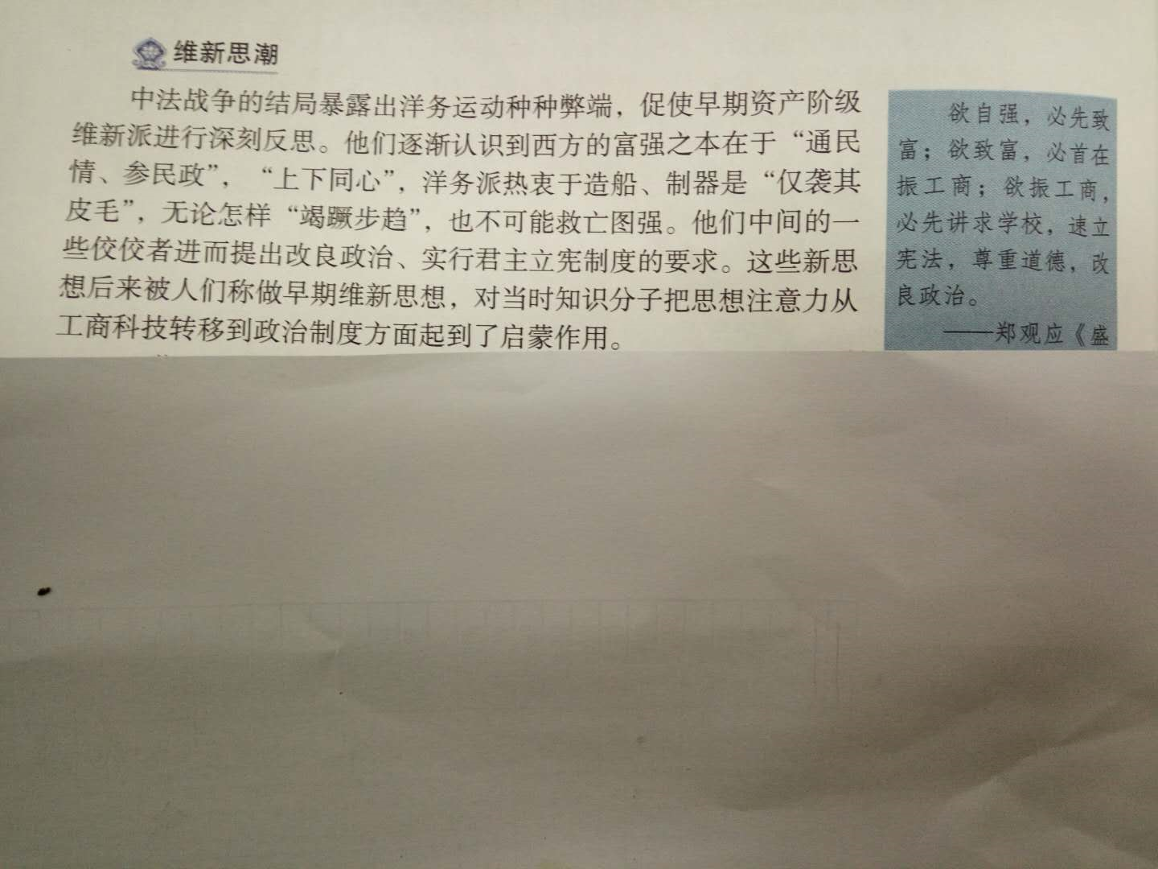

Slide 11
【研读教材】
知识梳理
三、维新变法思想(资产阶级维新派)
2.康梁维新思想
(1)背景：政治上，甲午中日战争失败后，民族危机严重；经济上，中国民族工业的初步发展；思想上，早期维新思想，西学在中国的传播。
(2)代表
人物 | 代表作 | 主张(特点)
康有为 | 《新学伪经考》 《孔子改制考》 | 借助经学的外衣，宣传维新变法的必要性和合理性
梁启超 | 《变法通议》 | 主张伸民权、设议院、变法图存
严复 |  | 反对君主专制，主张国家属于人民
(3)实践：戊戌变法。
(4)影响：爱国性： 进步性 启蒙性 （导与练83页） 。

Slide 12
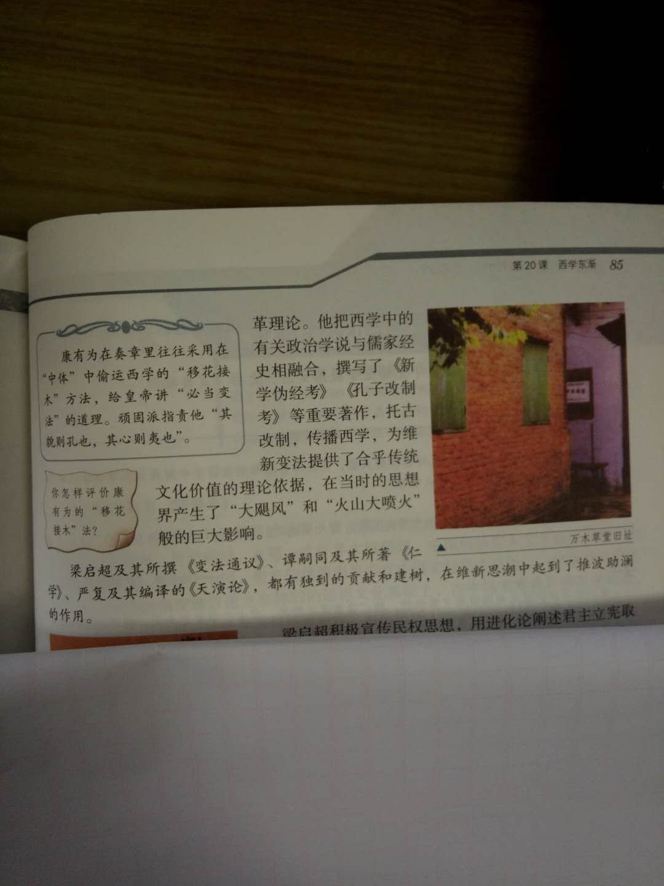

Slide 13
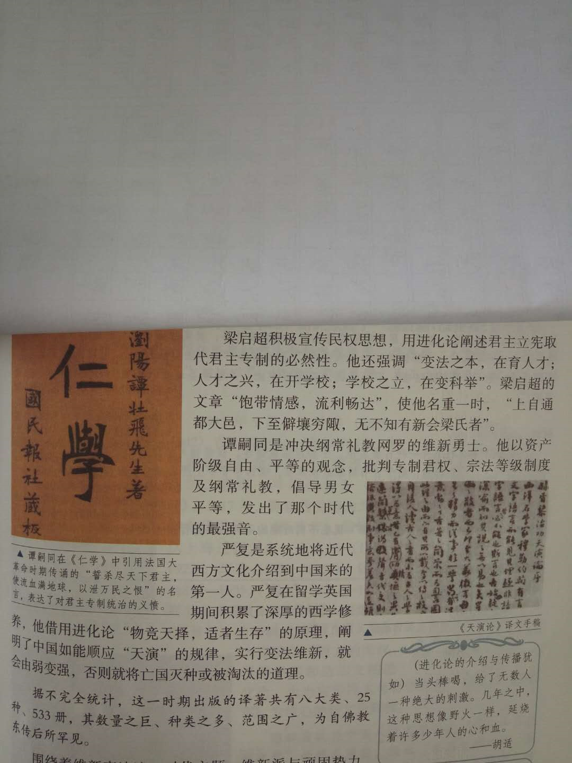

Slide 14
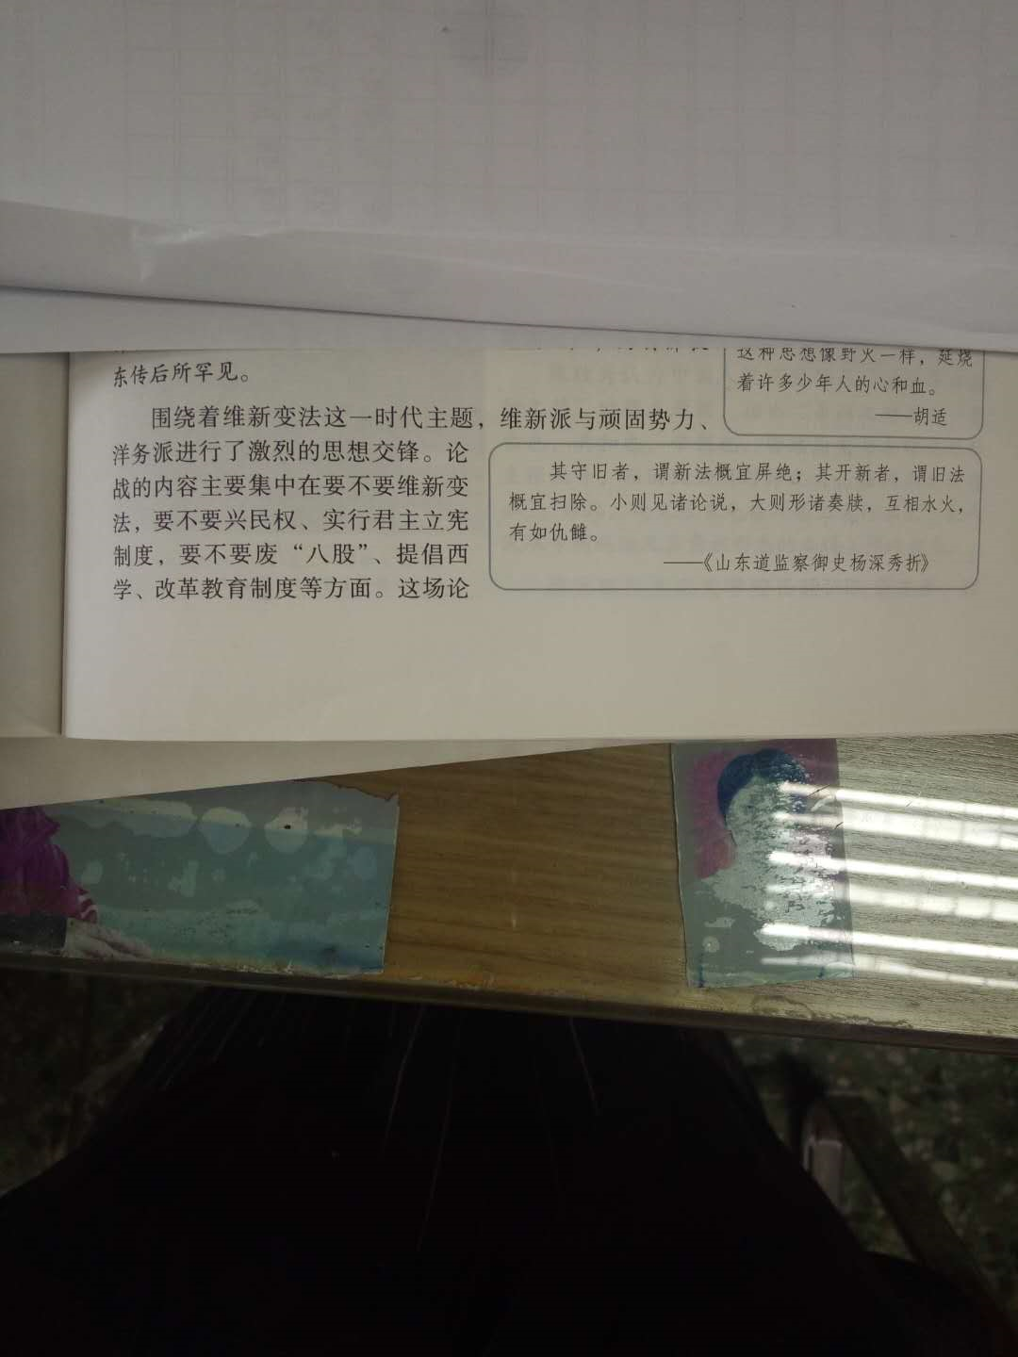

Slide 15
1、维新思想的内容：导与练83页
政治：
经济
思想：
２、其思想特点
（１）中西融合
（2）由理论到实践
（3）救亡图存
3、维新思想特点形成的原因

Slide 16
三、维新变法思想(资产阶级维新派)
2.康梁维新思想
(1)背景：政治上，甲午中日战争失败后，民族危机严重；经济上，中国民族工业的初步发展；思想上，早期维新思想，西学在中国的传播。
(2)代表
人物 | 代表作 | 主张(特点)
康有为 | 《新学伪经考》 《孔子改制考》 | 借助经学的外衣，宣传维新变法的必要性和合理性
梁启超 | 《变法通议》 | 主张伸民权、设议院、变法图存
严复 |  | 反对君主专制，主张国家属于人民
(3)实践：戊戌变法。
(4)影响：爱国性： 进步性 启蒙性 （导与练83页） 。

Slide 17
【研读教材】
知识梳理
【易错辨析】 维新派与洋务派的异同
(1)相同点：都主张向西方学习，引进西方先进的科学技术，富国强兵；都注重创办新式学堂、培养人才。
(2)不同点：洋务派主张“中学为体，西学为用”，维护封建政治制度；维新派则主张实行君主立宪制，发展民族工商业。
(3)分歧的根源在于所代表的阶级利益不同。

Slide 18
【研读教材】
知识梳理
四、孙中山的三民主义（资产阶级革命派）
1.形成
(1)过程①提出：1905年，孙中山提出同盟会纲领“驱除鞑虏，恢复中华，创立民国，平均地权”。
②阐发：在《民报·发刊词》上，纲领被阐发为“民族”“民权”“民生”三大主义。
(2)内容
①民族主义：即“驱除鞑虏，恢复中华”，就是用革命手段推翻帝国主义支持的清朝封建统治。
②民权主义：即“创立民国”，就是通过政治革命，推翻封建帝制，建立资产阶级民主共和国。
③民生主义：即“平均地权”，主张核定地价，革命后因社会进步所增涨的地价归国家所有，由国民共享。

Slide 19
【研读教材】
知识梳理
四、孙中山的三民主义（资产阶级革命派）
(3)评价
①进步性：比较完整的资产阶级民主革命纲领，反映了中国人民实现民族独立和民主权利的愿望，是辛亥革命的重要理论指导。
②局限性：没有提出明确的反帝口号，没有彻底的土地革命纲领。带有明显的时代局限和阶级局限。
(4)实践
①辛亥革命：1911年，辛亥革命爆发，推翻清朝封建统治。
②《临时约法》：1912年，孙中山领导制定并颁布了《中华民国临时约法》。
③捍卫共和：孙中山先后领导发动了“二次革命”“护国运动”和两次“护法运动”。

Slide 20
【研读教材】
知识梳理
四、孙中山的三民主义（资产阶级革命派）
【易错提醒】 “平均地权”≠“平分土地”
平均地权是孙中山用以解决土地问题的纲领，其用意是打击封建土地私有，核定地价，涨价归公，由国民共享。平均地权的实质是实行资产阶级土地私有制，并不是平均分配土地，更不是满足农民对土地所有权的要求。

Slide 21
【研读教材】
知识梳理
五、新文化运动（资产阶级激进派）
1.背景
(1)物质基础：第一次世界大战期间，中国资本主义有了进一步发展。
(2)思想基础：辛亥革命后，民主、自由、平等、博爱等思想进一步传播，资产阶级要求冲破封建思想牢笼，实行民主制度。
(3)客观因素：袁世凯想恢复帝制，在思想文化领域掀起尊孔复古的逆流。
2.兴起
(1)标志：1915年，陈独秀在上海创办《青年杂志》，提倡民主与科学，揭开新文化运动的序幕。
(2)旗手：陈独秀、李大钊、胡适、鲁迅、蔡元培等。
(3)阵地：《新青年》(主要阵地)、北京大学(主要活动基地)。

Slide 22
【研读教材】
知识梳理
五、新文化运动（资产阶级激进派）
3.内容：(1)提倡民主与科学，反对专制和愚昧、迷信。
(2)提倡新道德，反对旧道德。
(3)提倡新文学，反对旧文学。
【知识拓展】 新文化运动三大内容之间的关系
民主与科学思想是新文化运动前期的指导思想，新道德是民主与科学思想的前提，新文学是民主与科学思想的传播载体。
4.影响
(1)猛烈地冲击了封建思想的统治地位，使青年人的思想得到空前的解放。
(2)中国知识分子在运动中受到一次民主与科学的洗礼。
(3)为马克思主义在中国的传播创造了有利条件。
(4)对东西方文化存在绝对肯定或绝对否定的局限性。

Slide 23
【研读教材】
知识梳理
五、新文化运动（资产阶级激进派）
【概念阐释】 民主与科学
民主指西方的资产阶级民主政治，包括人权平等、个性解放、独立人格、共和政体等。科学指自然科学法则和科学精神，包括进化论、唯物论、无神论，反对封建迷信愚昧盲从和偶像崇拜等。
【学术视角】陈独秀等倡导“民主”的直接目的，并非立即创建民主政治制度，而是传播西方资产阶级的民主自由观念，进行民主自由观念的启蒙，为民主政治营造社会基础，从根本上动摇封建主义的根基。
——聂家华、刘洪森《中国近代史纲》

Slide 24
【核心突破】
对比关联
欧洲启蒙运动与中国新文化运动的异同
 |  | 欧洲启蒙运动 | 中国新文化运动
不同点 | 所处时代 | 世界资本主义开始确立时 | 中国旧民主主义革命接近尾声时
 | 主要任务 | 反对封建压迫 | 反帝反封建
 | 理论体系 | 形成了完整的理论体系 | 未形成完整的理论体系
 | 具体影响 | 法国大革命 | 五四运动
 | 深远影响 | 推动了欧美资产阶级革命 | 促进了马克思主义广泛传播,中国革命有了新的理论指导
 | 局限性 | 思想家的思想中掺杂有一定的唯心成分 | 前期没有同劳动人民结合;思想文化方面存在形式上的绝对肯定或绝对否定

Slide 25
【核心突破】
对比关联
欧洲启蒙运动与中国新文化运动的异同
 |  | 欧洲启蒙运动&中国新文化运动
相同点 | 背景 | 封建专制制度阻碍了资本主义经济的发展,封建思想文化也禁锢了人们的思想
 | 内容 | 反对专制,追求政治民主
 | 性质 | 是资产阶级文化反对封建文化的思想解放运动
 | 作用 | 批判了封建思想,为以后的革命奠定了思想基础,起了思想启蒙作用

Slide 26
【核心突破】
能力提升
1.“师夷长技以制夷”思想与“中体西用”思想的比较
(1)相同：都代表地主阶级利益；都是为了维护封建统治；都主张学习西方科技。
(2)不同：①具体目的不完全相同：前者突出抵抗侵略，后者首先是为了镇压人民革命。
②主张的实践程度不同：前者几乎没有具体实践，后者则进行了长达三十多年的实践活动。

Slide 27
【核心突破】
能力提升
2.多元史观评价“中体西用”主张
(1)从阶级斗争史观(革命史观)看，洋务派出于地主阶级本能，目的在于维护封建的君主专制制度和纲常名教。
(2)从现代化史观看，它打出的“自强”和“求富”旗号，冲击了“重农抑商”的陈腐观念，对中国的工业现代化、国防和军队现代化、教育现代化和外交现代化起了一定的推动作用。
(3)从整体史观看，它反映了新型的资本主义生产方式和思想观念对相对落后国家和地区旧制度、旧思想的冲击，是西方工业文明在世界范围内扩展的具体表现。
(4)从文明史观看，“中体西用”的思想反映了封建传统文化与西方文明的冲突，反映了当时中国人对西方文明既欣赏又排斥的矛盾心态，但它毕竟承认了中学之不足，西学之所长，客观上使中国人的价值观由“传统人”开始向“现代人”转变。

Slide 28
【核心突破】
能力提升
2.多元史观评价“中体西用”主张
【史家观点】辩证地看待“中体西用思想”
那个时候的中国，天下滔滔， 多的是泥古而顽梗的士人， 在封建主义充斥的天地里，欲破启锢闭，引入若干资本主义文化， 除了“中体西用’还不可能提出另一种更好的宗旨。如果没有‘中体’作为前提，‘西用’无所依托，它在中国是进不了门, 落不了户的。 ”“中体西用”论是相当保守的，是不伦不类的。但是用今天的话说，就是提出了一个改革派和保守派都能大体接受的“说法”。但“中体西用”毕竟使中国人看到了另一个陌生的世界，看到了那个世界的部分，并移花接木地把这一 部分引进到中国来，成为中西文化交冲汇融后两者可能结合的一种特定形式。
——陈旭麓《近代中国社会的新陈代谢》

Slide 29
【核心突破】
能力提升
3.“跪着造反”——维新变法思潮
（1）康、梁维新思想的特点
①中西融合：把西方资产阶级政治学说同传统的儒家思想相结合。如康有为的《新学伪经考》和《孔子改制考》，都是借助儒家思想宣传西方资产阶级政治学说。
②由理论到实践：把维新思想转变为维新变法活动，最终推动了戊戌变法运动的发生。
③救亡图存：体现中国社会面临崩溃和民族危机空前严重。

Slide 30
【核心突破】
能力提升
3.“跪着造反”——维新变法思潮
（2）康、梁维新思想的成因
①客观原因：当时中国资本主义发展较慢，资产阶级力量十分弱小，而封建顽固势力十分强大。在这种背景下如果硬性地宣传资产阶级主张，否定封建伦理道德，阻力很大，而且必然会失败。
②主观原因：康有为作为民族资产阶级上层的代表，与帝国主义和封建主义有着密切联系，其思想认识是有局限性的，幻想“中西结合”。

Slide 31
【核心突破】
能力提升
3.“跪着造反”——维新变法思潮
（3）维新变法思想在近代中国社会发展进程中所做的贡献
①政治上：维新思想在政治上有力地推动了维新变法运动的开展。
②经济上：使资产阶级大受鼓舞，推动了民族资本主义经济的发展。
③思想文化上：促使一部分知识分子开始摆脱封建思想的束缚，敢于放眼世界，追求新思想，特别是进化论和资产阶级民权等学说的进一步传播，起到了巨大的启蒙作用。

Slide 32
【核心突破】
能力提升
4.多视角认识孙中山的三民主义
(1)从时代背景看，三民主义产生于《辛丑条约》签订后，民族矛盾和阶级矛盾趋于汇流。
(2)从纲领内容看，三民主义所要解决的是封建主义和人民大众的矛盾，要求推翻清朝统治。
(3)从民生意识看，三民主义借鉴欧美经验，结合中国国情，同情人民疾苦，呼唤社会公平。
(4)从民主政治看，三民主义倡导民权，指导了《中华民国临时约法》的颁布，确立三权分立式的责任内阁制，使民主共和的观念深入人心，推动了民主政治的进程。
(5)从时代发展看，三民主义与时俱进，由旧三民主义发展为新三民主义，推动了民主革命的进程。

Slide 33
【核心突破】
能力提升
4.多视角认识孙中山的三民主义
【学术视角】孙中山的民族主义
孙中山的反满民族主义有六点“革新”：
一是“把建立适合资产阶级需要的统一民族国家的思想灌注到原有的华夏民族意识中去，从而改造了适合地主阶级需要的‘内中国而外四夷’的传统观念”；
二是“主张改君主政体为共和政体，从而扬弃了‘尊周攘夷’和‘反清复明’这类有浓厚的宗法色彩和帝制思想的传统观念”；
三是“主张‘师夷’，从而否定了盲目排外和闭关锁国的传统观念”；
四是“对内主张民族平等和民族团结，从而基本上排除了‘贵华夏而贱夷狄’的传统观念”；
五是“寓联满于排满之中”，“这就破除了‘非我族类，其心必异’的传统观念”；
六是“主张在革命胜利后实行民族同化”，“从而扫荡了‘明夷夏之辨’和‘严夷夏之防’这类传统观念”。 ——史学家张正明
Notes:
作者认为孙中山的民族主义是反满的民族主义，且进行了六点革新，从而合乎资产阶级建立统一的民族国家的需要，扬弃、否定、排除、破除、扫荡了传统狭隘的民族观，为近代中国实现民族独立和民族统一，实现民族平等与团结具有积极的推动作用。作者从民族主义角度肯定了孙中山三民主义中的民族主义思想，其观点是值得肯定的。

Slide 34
【核心突破】
能力提升
5.近代中国的启蒙运动——新文化运动
（1）新文化运动的特点
①以民主与科学为核心，批判封建正统思想，实质是实现民主政治。
②有思想战线和文学战线两条战线，其目的是为实现民主政治而营造新文化氛围。
③存在着对西方文化绝对肯定和对东方传统文化绝对否定的局限性。
④以五四运动为界，分为两个阶段。前期宣传资产阶级文化；后期以宣传马克思主义为主流。

Slide 35
【核心突破】
能力提升
5.近代中国的启蒙运动——新文化运动
（1）新文化运动的特点
新文化运动的“新”在何处
(1)新领导：新文化运动的领导者是资产阶级中的激进派。
(2)新基础：中国资本主义的进一步发展为其奠定了经济基础。
(3)新思想：指导思想是西方民主和科学。
(4)新内容：前期以宣传民主和科学为突破口，后期以宣传马克思主义为主要内容，提出走俄国十月革命的道路。
(5)新成果：动摇了封建思想的统治地位，人们的思想得到空前解放。

Slide 36
【核心突破】
能力提升
5.近代中国的启蒙运动——新文化运动
（2）辩证看待新文化运动
A.积极作用
①新文化运动前期实质上是资产阶级新文化反对封建旧文化的斗争，是辛亥革命在思想文化领域中的延续。
②它动摇了封建思想的统治地位，使人们的思想获得空前的解放。
③形成了思想解放的潮流，为马克思主义的传播奠定了思想基础。
④弘扬了民主和科学的思想，推动了中国自然科学的发展。
⑤新文化运动也是一场全面的文化转型运动，对政治、思想、伦理等方面产生了深刻的影响；白话文开始使用，为中国现代文化的发展提供了新的模式。
B.局限性
①没有同工人运动相结合。
②思想方法上，对东西方文化存在着形式主义的绝对否定或绝对肯定，这种偏向一直影响到后来。

Slide 37
【核心突破】
能力提升
5.近代中国的启蒙运动——新文化运动
【学术视角】客观评价新文化运动对待孔子与儒家思想的态度
材料：新文化运动的“反孔”斗士们虽然对孔教批评多于肯定，但殊为难能可贵的是，他们对孔子本人和孔教的价值评判实际上大都能够采取一种历史的、一分为二的评判态度和立场，而并非如一般人印象中误解的那样，是不加区别分析地一概全盘予以否定或简单地予以蔑弃。因此，就新文化运动的“反孔”斗士们对孔子本人的真实态度而言，可一言以蔽之，即坚决反对膜拜孔子的偶像，而对作为一代哲人或伟人的孔子本人又是崇敬的。
——林存光《五四新文化运动与孔子观念的根本转折》
结论：材料表明作者并非是全盘否定孔子及儒家思想，而是认为新文化运动的“反孔”斗士们主张反对对孔子偶像崇拜和反对儒家伦理纲常，但是却尊重和崇敬孔子，辩证地看待孔子本人和儒家思想的价值。

Slide 38
【核心突破】
对比关联
儒家思想在维新变法运动和新文化运动中的比较
 | 维新变法运动 | 新文化运动
境遇 | 康有为把西方资本主义政治学说同传统儒家思想相结合 | 全面否定儒家的传统道德
原因 | ①封建顽固势力比较强大，为减少变法的阻力。②民族资产阶级具有软弱性和妥协性。③与康有为的家世、教育和经历有关 | ①北洋军阀企图通过尊孔复古达到复辟帝制的目的。②辛亥革命后民主共和观念逐渐深入人心。③陈独秀等人的思想和经历
目的 | 利用孔子的权威来论证资产阶级维新变法的合理性 | 为建立真正的民主共和国扫清了思想上的障碍
不足之处 | 体现了资产阶级的软弱性 | 全盘否定儒家传统道德
实质 | 宣传资产阶级思想文化和发展资本主义

Slide 39
【核心突破】
能力提升
6.要置于时代背景评价历史人物及其思想变化，拒绝“标签化”
长期以来，学术界存在如下“共识”：中国近代思想文化史上有一个近乎规律的“怪圈”：许多曾经激进的思想斗士，后来却“倒退”成为“保守”力量的中坚。在中西文化关系方面，一度鼓吹学习西方的积极分子，甚至完全由西方文化培育出来的饱学之士，后来都在文化保守主义的旗帜下回归中国传统文化。这一“历史的怪圈”在康有为、严复、辜鸿铭的思想进程中都有鲜明的显现。
……以往学术界之所以认定中国近代思想史上存在一个“先进”人物晚年思想“倒退”的规律性“怪圈”，其实是因为自身的认识陷入了不自觉的误区：其一，以近代物质文明的发展程度为标准，判定认同西方文化就是“先进”，恪守中国文化就是“落后”；其二，在社会变革发展的形式问题上，以为越激进越正确，温和就是“保守”甚至“倒退”；其三，在分析历史人物自身思想的演进过程时，往往简单地要求其与所谓的“时代步伐”同步，一旦“革命”思潮出现，那么一切与之不相一致的社会理想、文化诉求、道德指向统统失去积极的、建设性的思想史意义。
——据何晓明《破解“历史的怪圈”——康有为、严复、辜鸿铭合论》
Notes:
强调从对待中西文化态度和学习西方文明的方式作为是否激进或保守的准则，违背了置于时代背景分析问题的原则。

Slide 40
高考历史一轮通史复习资料
【待考视角】
魏源对西方文明的新认识。 (2017·石家庄三模，28)
晚清传统文化变革的必要性(2018·湖北华中师大新高考联盟高三教学质量测评)
维新变法运动产生的特殊原因(2018·贵州高考适应性考试，29)
孙中山民生主义的前瞻性(2017·衡阳三模，28)
孙中山的民族主义(2017·莱芜二模，28)
新文化运动时期胡适的思想(2017·桂林中学高三5月全程模拟，29)
新文化运动时期蔡元培的思想(2017·银川一中三模，30)
新文化运动的影响(2018·泉州高考适应性练习，29)1919
新文化运动的缺陷(2017·景德镇二模，30)

Slide 41
高考历史一轮通史复习资料
本课小结
鸦片战争以后，“向西方学习”成为社会思潮。林则徐成为开眼看世界的第一人；魏源著《海国图志》,主张“师夷长技以制夷”，对当时的思想解放有重要启迪作用。
洋务派主张“中学为体,西学为用”，并以此为指导掀起了洋务运动，但仍然停留在学习西方“器物”的浅层次上。早期资产阶级维新派提出了实行君主立宪制的主张，把中国人向西方学习提升到“制度”的层次。
甲午中日战争后，救亡图存成为时代最强音，资产阶级维新派登上历史舞台，大力宣传维新变法思想，主张实行君主立宪制，中国政治民主化由此开端，是中国近代一次思想解放潮流。
孙中山提出三民主义，主张推翻清朝统治，建立资产阶级共和国，成为辛亥革命的指导思想。辛亥革命使民主共和的观念逐渐深入人心。
新文化运动高举民主科学的大旗，动摇了儒家思想的统治地位，使人们的思想得到空前的解放。

Slide 42
高考历史一轮通史复习资料
欢迎批评指正：
联系方式：QQ：1823529611

